Slide 1
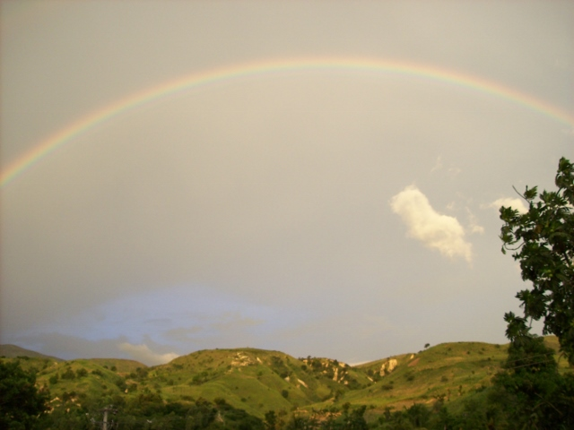
有福的確據

Slide 2
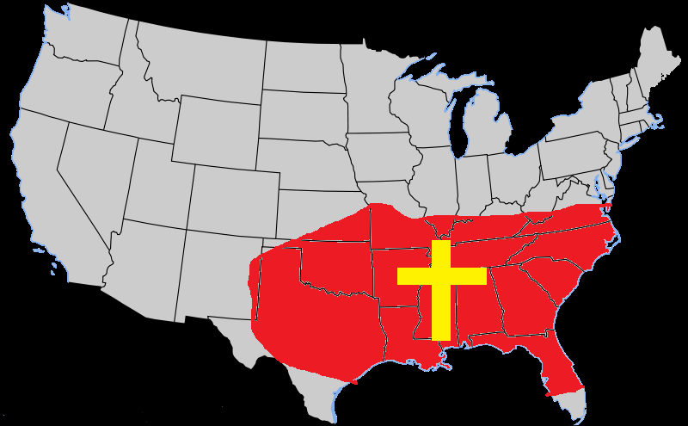
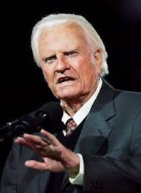
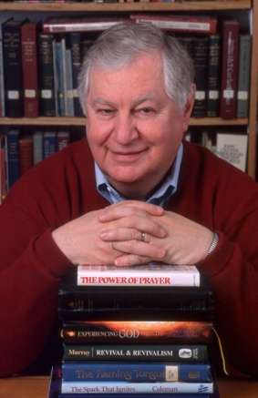
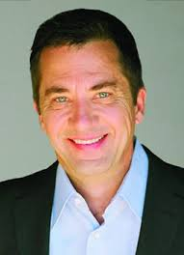
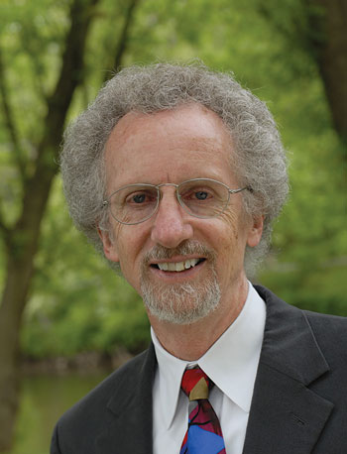
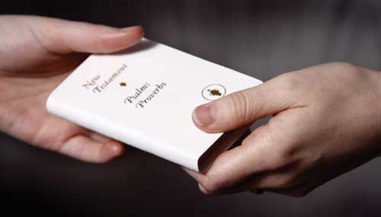
聖經帶Bible Belt

Slide 3
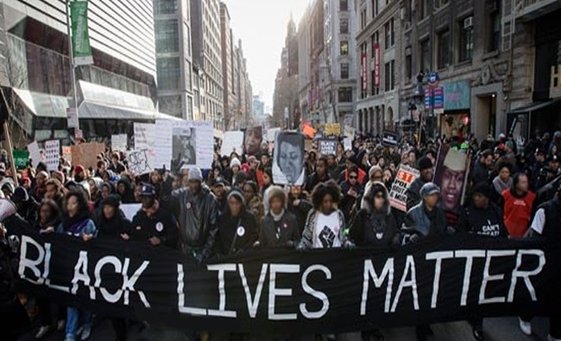

Slide 4
Jane Park

Slide 5
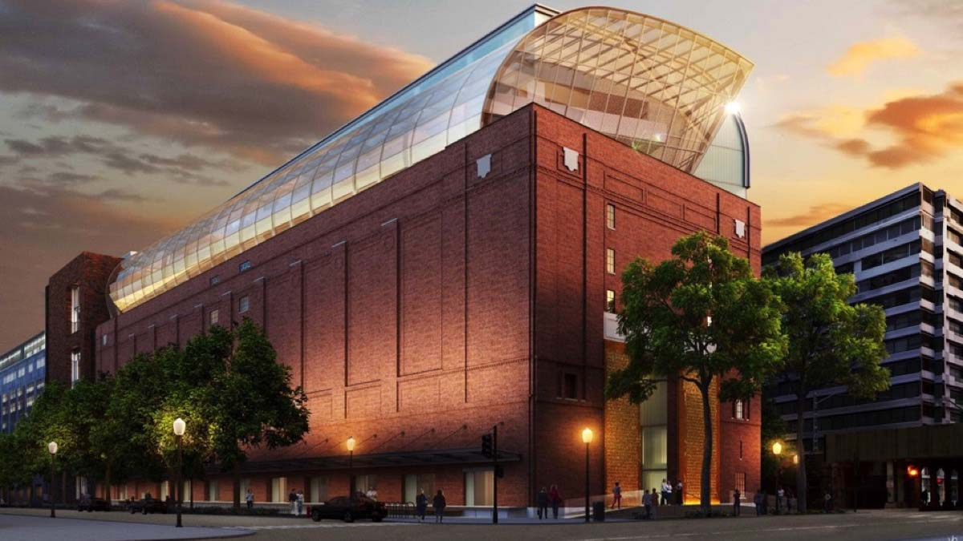
Museum of the Bible 聖經博物館

Slide 6
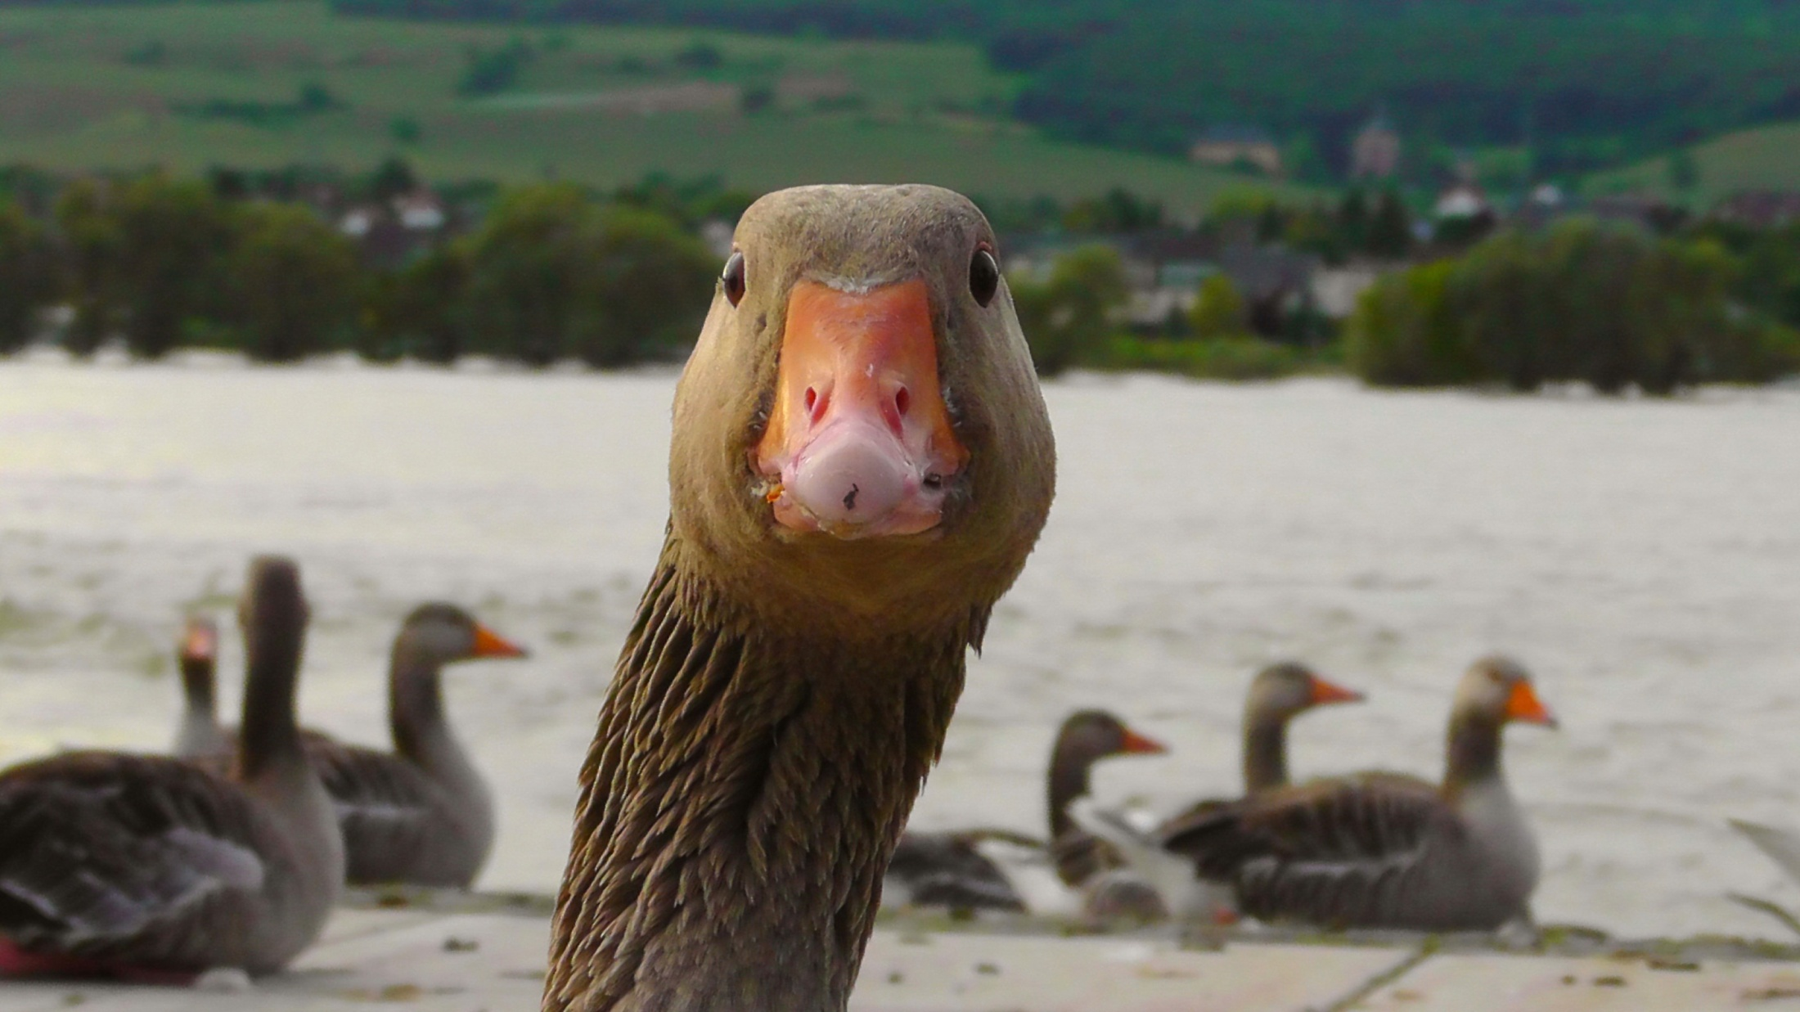
鵝的故事

Slide 7
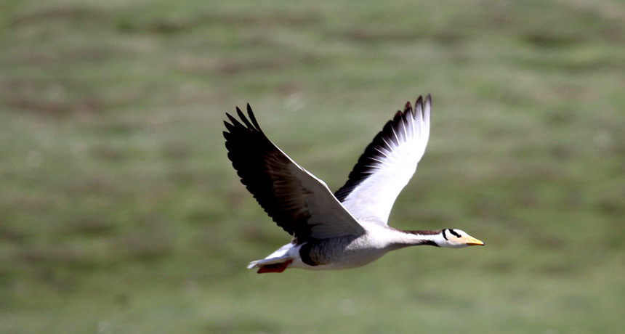
耶穌說「你們要先求他的國和他的義，這些東西都要加給你們了。」

Slide 8
「無人會服事二個主人；因為伊會怨恨此個，疼彼個，抑是會對重此個，看輕彼個，恁(bõe)會服事上帝，續服事錢財。」
什麼是你「有福的確據」？

